Slide 1

CHET TILLARNI O‘QITISHDA
ILG‘OR PEDAGOGIK
TEXNOLOGIYA VA “CLIL” METODI
MODERATOR: S.А.КAZAKOVA
Rtm Bo‘lim boshlig‘i
2019 yil avgust

Slide 2

1
2
3
4
NUTQ KO‘NIKMASI
?

Slide 3





O‘qitilishi haqida
umumiy ma’lumot
O‘quv qo‘llanma majmualari:
darslik, multimedia ilovasi,
o‘qituvchi metodik qo‘llanmasi
DTS va o‘quv dasturlar
O‘qitish
metodikasi
Kelgusidagi
vazifalar

Slide 4







UMUMIY O‘RTA TA’LIMDA CHET TILLARNING O‘QITILISHI HAQIDA UMUMIY MA’LUMOT
Chet tillarni o‘rganuvchilar:
Maktablar: 9,691
89.6 %
6.1 %
4.3 %
1-11 sinflar:
5.8 mlndan ortiq
Chet (ingliz, nemis, fransuz) til fani
Xalq ta’limi vaziri tomonidan tasdiqlangan
o ‘quv reja asosida o‘qitladi

Slide 5



DTS VA O‘QUV DASTURLAR
8-9 sinflar
2010 yildagi optimallashgan DTS
1-7 sinflar
2013 yildagi
DTS va o‘quv dasturlar
10-11 sinflar
Umumiy o‘rta va o‘rta maxsus,
kasb-hunar ta’limining umumta’lim fanlari bo‘yicha malaka talablari

Slide 6






Davlat ta’lim standarti
Davlat ta’lim standarti
2010
2013
Tilni o‘qitishning maqsad va vazifalari
Tarbiyaviy maqsad
Ta’limiy maqsad
Amaliy maqsad
Rivojlantiruvchi maqsad
O‘quv fanining maqsad va vazifalari:
Lingvistik kompetensiya Sotsiolingvistik kompetensiya
Pragmatik kompetensiya
Til bo‘yicha bilim, malaka va ko‘nikmaning shakllanishi
Chet tilni amaliy o‘rganishga qo‘yiladigan talablar
Birinchi bosqich (A1, A1+)
Ikkinchi bosqich (A2, A2+) )
Birinchi bosqich 5-6 sinflar
Ikkinchi bosqich 7-9 sinflar

Slide 7
Chet tillardan o‘quvchilar egallashi lozim bo‘lgan
leksik birliklar miqdori
Sinflar | I | II | III | IV | V | VI | VII | VIII | IX | X | XI
Leksik birliklar
Aktiv (A1, A2, B1) | 150 | 150 | 100 | 100 | 100 | 100 | 100 | 100 | 100 | 100 | 100
Aktiv (A1+, A2+,B1+) | 150 | 200 | 150 | 150 | 150 | 150 | 150 | 150 | 150 | 150 | 150
Passiv | - | - | - | - | 100 | 100 | 100 | 100 | 100 | 100 | 100
Potensial | - | - | + | + | + | + | + | + | + | + | +
Jami (A1, A2, B1) | 150 | 300 | 400 | 500 | 700 | 900 | 1100 | 1300 | 1500 | 1600 | 1700
Jami (A1+, A2+, B1+) | 150 | 350 | 500 | 650 | 900 | 1050 | 1300 | 1550 | 1800 | 1950 | 2100

Slide 8







2019-2020 o‘quv yili uchun
qayta nashr etilgan
darsliklar

Slide 9

2019 YILDA QAYTA NASHR ETILGAN
7-SINF DARSLIKLARIDAGI AYRIM O‘ZGARISHLAR

Slide 10
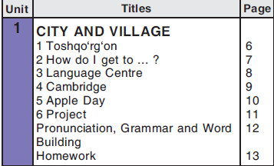
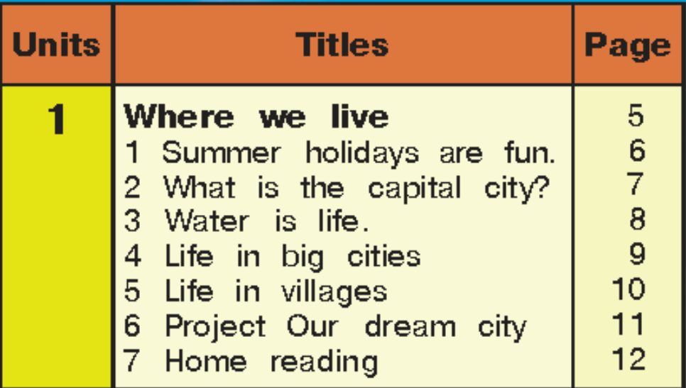
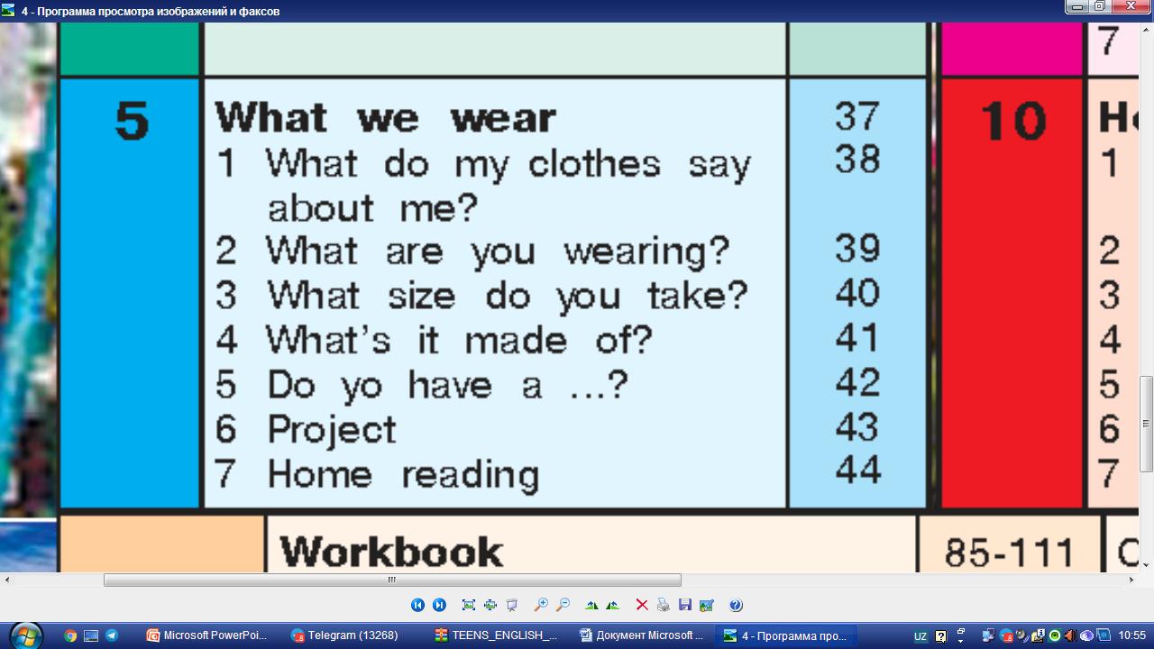
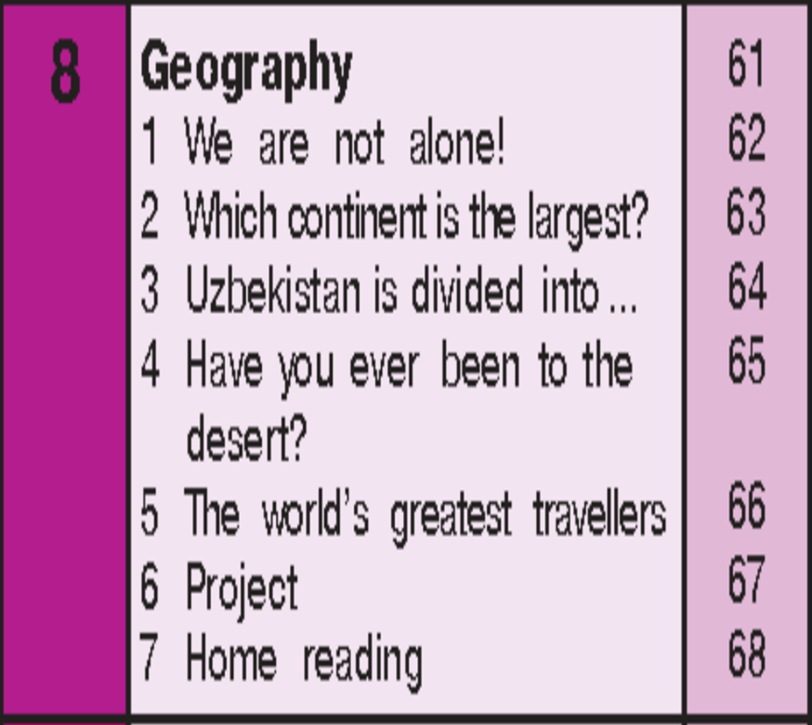

RESPUBLIKA TA’LIM MARKAZI
CHET TILI BO’LIMI
INGLIZ TILI DARSLIGIDAGI O‘ZGARISHLAR
elektron resurs:rtm.uz

Slide 11
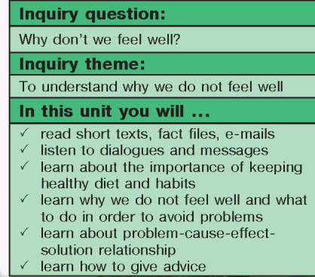
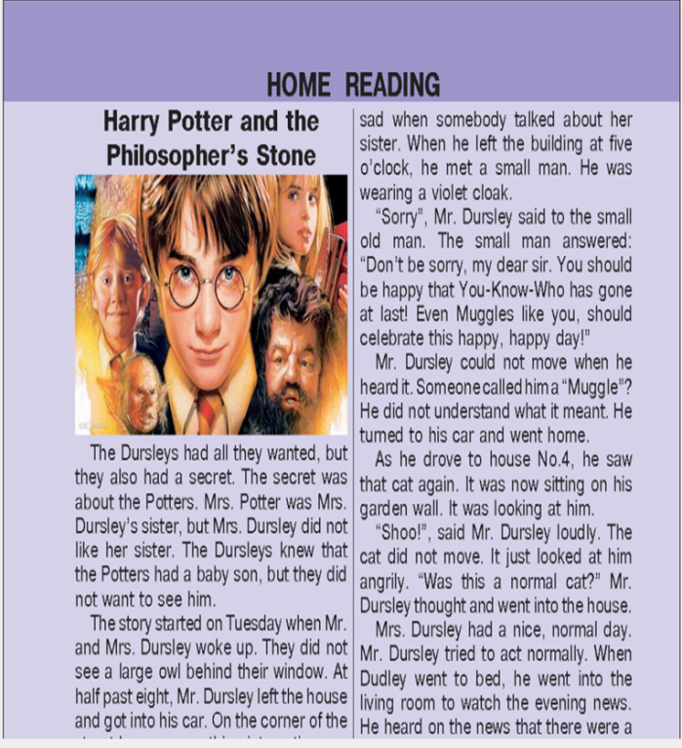
DARSLIKKA KIRITILGAN YANGILIKLAR
Darslikning har bir bo‘limida o‘quvchilar egallashi lozim malakalar belgilab berilgan
O‘quvchilarda o‘qib tushunish ko‘nikmasini rivojlantirish maqsadida “HOME READING”
sahifasida qisqa matnlar berilgan
elektron resurs:rtm.uz

Slide 12



7-SINF FRANSUZ TILI DARSLIGIDAGI O‘ZGARISHLAR
2014 yilda chop etilgan darslik
2019 yilda qayta nashr qilingan darslik
2013 yilda chop etilgan darslik
Unite IV. A la mode ou pas a la mode
Lecon 9. Je voudrais acheter
Lecon 10. Au carnaval
S’entrener
Evaluation IV
Unite IV. Les jeunes et la mode
Lecon 9. Je voudrais acheter
Lecon 10. Au carnaval
Bilan IV

Slide 13
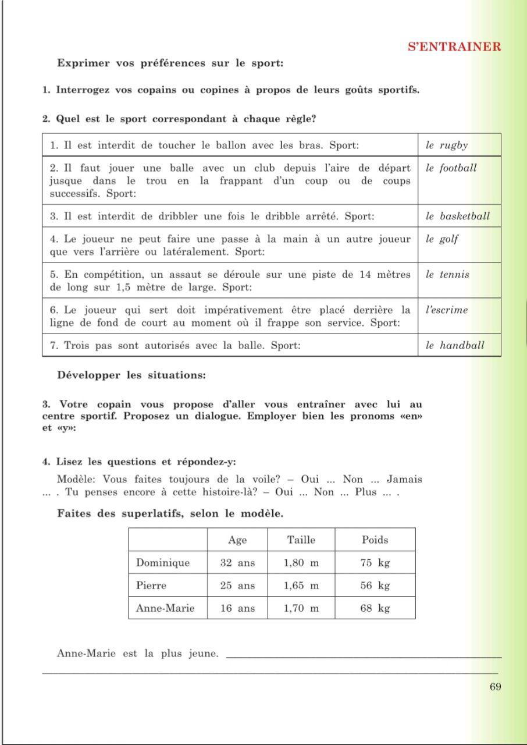
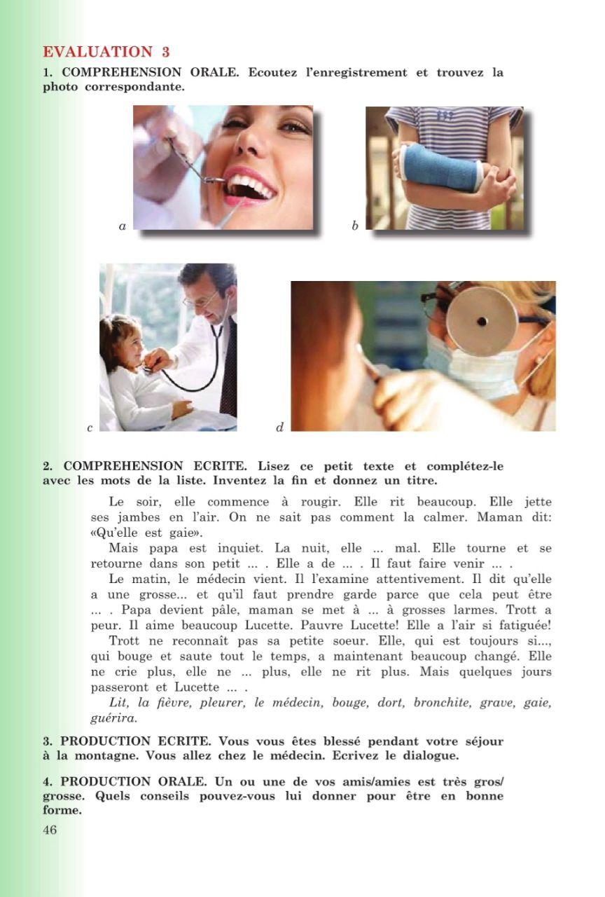
DARSLIKKA KIRITILGAN YANGILIKLAR
Oldingi nashrdagi “Bilan” mavzulari olib tashlanib, har bir bo‘lim so‘ngiga “S’entrener” va “Evaluation” mavzulari kiritilgan

Slide 14
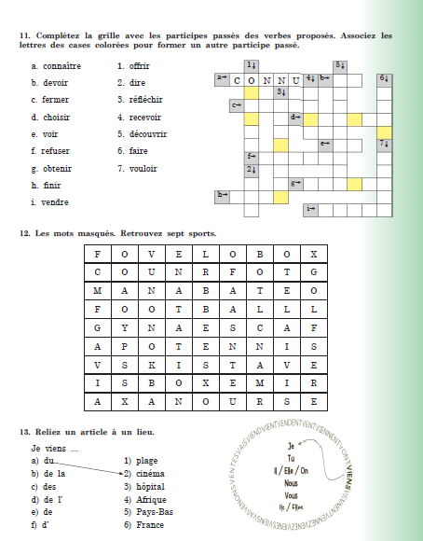
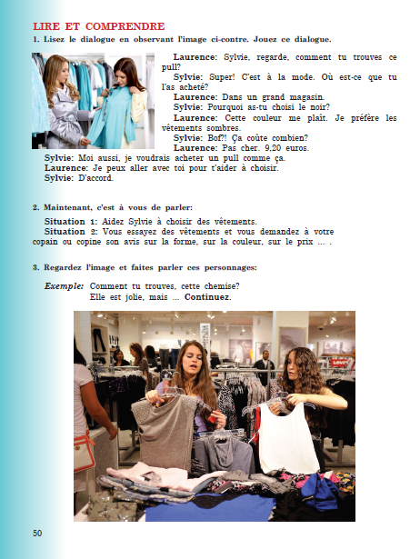
Qayta nashr etilgan darslikdagi har bir mavzu mazmuniga o‘zgartirishlar kiritilgan bo’lib, o‘quvchilarda tinglab tushunish, o‘qib tushunish, yozish, gapirish ko‘nikmalarini rivojlantiruvchi test, mashq, krossvord boshqotirmalar kiritildi.

Slide 15
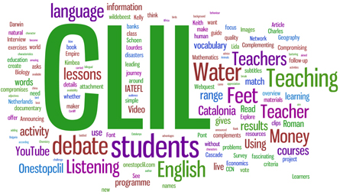
O‘QITISH METODIKASI
NIMA?

Slide 16


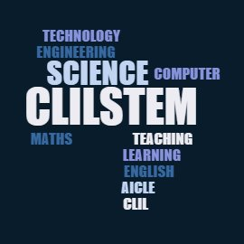

CLIL – mazmunni chet tillar orqali o'rganish innovatsion metodi
Har bir sohada STEAM/STEM fanlari bo‘yicha mutaxassislarga bo‘lgan ehtiyoj vujudga kelmoqda
mazmunni va chet tilni teng o'rgatish uchun CLIL innovatsion o'qitish metodidan foydalanish
STEAM/STEM ta’limi - tabiiy fanlar, texnologiya, muhandislik, san’at va matematika fanlari integratsiyasi

Slide 17
CLIL (Content and Language Integrated Learning)
Mazmun va tilni integratsiyalashgan holda o‘rganish
Kimyo
O‘quvchilar chet tilda turli mavzularni o'rganadilar
Biologiya
Tasviriy san’at
Matematika
Fizika
Davlat va huquq asoslari
Geografiya
Tarix
Informatika va AT

Slide 18
RESPUBLIKA TA’LIM MARKAZI
CHET TILI BO’LIMI
CHET TIL O‘QITUVCHISINING KASBIY SIFATLARI
1
KREATIV
2
VATANPARVAR
3
IZLANUVCHAN
4
INTEGRATOR
5
KITOBXON

Slide 19


RESPUBLIKA TA’LIM MARKAZI
CHET TILI BO’LIMI
Xalq ta’limi tizimini 2030 yilgacha rivojlantirish konsepsiyasida belgilangan Chet til fan O‘QITUVCHILARining til bilish darajasini Yevropa Kengashining CEFR xalqaro me’yor talablarining C1 darajasini egallashlarini 2030 yilga qadar 100 foizga chiqarish vazifasi ijrosini ta’minlash maqsadida
Tayanch maktablari faoliyatini jonlantirib, muntazam ravishda mavjud chet til fani o‘qituvchilari bo‘shliqlarini to‘ldirish yuzasidan o‘quv-treninglar tashkil qilish
O‘qituvchilar mustaqil ravishda
o‘z ustida ishlashlari lozim

Slide 20


  Chet tillari bo‘yicha BITIRUVCHI O‘QUVCHILARining til bilish darajasini Yevropa Kengashining CEFR xalqaro me’yor talablarining B1 darajasini 2030 yilga qadar 100 foiz egallashlariga erishish uchun
Dars davomida Umumiy o‘rta ta’limning davlat ta’lim standartida belgilangan talablar doirasida o‘quvchilarda
4 NUTQ KO‘NIKMASINI BIR XILDA rivojlantirish lozim
Chet tillardan tashkil etilgan fan to‘garaklari faoliyatlarini jadallashtirish kerak.
AYNIQSA 8-9 SINFLARDA

Slide 21





KELGUSIDAGI VAZIFALAR:
O‘qituvchini mustaqil ravishda o‘z kasbiy kompetentligini rivojlantirishga yo‘naltirish
CLIL metodidan foydalangan holda STEAM/STEM ta’limi tarkibiga kiruvchi fanlarni o’qitilishini rivojlantirish maqsadida mahorat darslarini tashkil qilish
O‘quvchilarning nutqiy, lingvistik va kommunikativ kompetensiyalarini rivojlantirishga yo‘naltirilgan o‘quv topshiriqlarni ishlab chiqish va jarayonga tadbiq etish
Ota-onalar bilan hamkorlikda ishlashni davom ettirish
Nazorat ishlarini 4 ta nutq ko‘nikmasi bo‘yicha mavjud bo‘shliqlarni aniqlashga yo‘naltirilgan holda yaratish, aniqlangan bo ‘shliqlarni muntazam ravishda to’ldirib borish

Slide 22
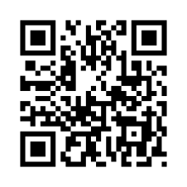
Biz bilan bog‘laning
Web-sayt:
uzedu.uz rtm.uz
Telegram:
t.me/rtm_fereignlanguage
t.me/rtm_xorijiytillar
Telefon:
71 246-14-62

Slide 23


E’TIBORINGIZ UCHUN RAHMAT!

